Slide 1
Творительный падеж.
Подготовила ученица 4 « Б» класса гимназии г. Раменское Ветрук Екатерина.

Slide 2
Творительный падеж.
ТВОРИ́ТЕЛЬНЫЙ -ая, -ое.
◊ Твори́тельный падеж. Грамм. Косвенная падежная форма, выражающая значение субъекта действия, объекта, пространственные, временны́е отношения и т.п.; отвечает на вопросы: кем? чем? Употребить слово в творительном падеже. Сочетаться с творительным падежом
Словарь С.А. Кузнецова.

Slide 3
Запомни: вопросы к творительному падежу: доволен (Кем? Чем?)

Slide 4
Творительный падеж.
Падежный вопрос. | Вспомг. слово. | Предлоги. | Примеры.
Кем? Чем? | Доволен | За, перед, над, с, под. | За лесом Т.п. Росли над рекой Т. п Перед домом Т.п. Встретился с другом Т.п. Под окном Т.п.

Slide 5
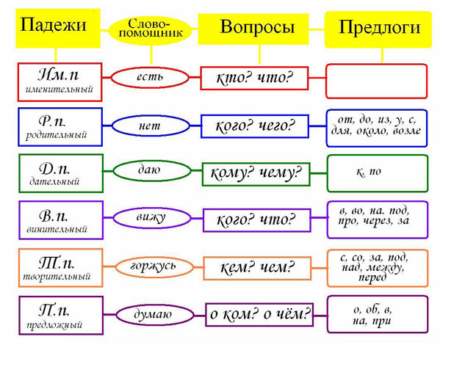
Схема падежов.
Так же в творительном падеже есть другое вспомогательное слово горжусь и предлоги с, со, за, под, над, между, перед.

Slide 6
Давай решим тест!

Slide 7
Давайте проверим себя!
Какие вопросы в творительном падеже ты знаешь?
Какое вспомогательное слово в творительном падеже?
Какие предлоги творительного падежа ты знаешь?
А ещё какие?
Приведи примеры словосочетаний в творительном падеже.
Сможешь назвать ещё одно слово-помощник в творительном падеже?
Понравился тест?

Slide 8
Попробуй сделай сам!!!

Slide 9
Считалочки которые помогут нам запомнить падежи.
Иван родил девчонку велел тащить пеленку.
И Родила Дарья Ваньку Толстого, Пузатого.
Иван Родионович, дайте вашу трубку покурить.
Иван рубил дрова, Василиса таскала поленья.
Иван рубил дрова, Варвара топила печку.
Иван Рубил Дрова, Велел Тащить Пилу.
Имя родители дали: Винни топтыжку прозвали.
Имя Родители Дали — Винительным Творцом Предложили.
Иван, Родной, Дай Водицы — Тетя Просит.
Иван Романов Дал Вите Тетрадь Подержать.
Извините, Родители, Дайте Ванюше Таблеток Покушать

Slide 10
Давайте подведем итоги!!!
Жил на свете Янок.
Был он не умен.
Если знать хотите –
Вот что делал он.
Ситом черпал воду,
Птиц учил летать
Кузнеца просил он
Кошку подковать.
Комара увидев ,
Брался за топор.
В лес дрова носил он.
А в квартиру-сор.
Определи падеж подчеркнутых имен существительных.

Slide 11
Спасибо за внимание!!!
Творительный падеж.
Предложный падеж.

